Slide 1
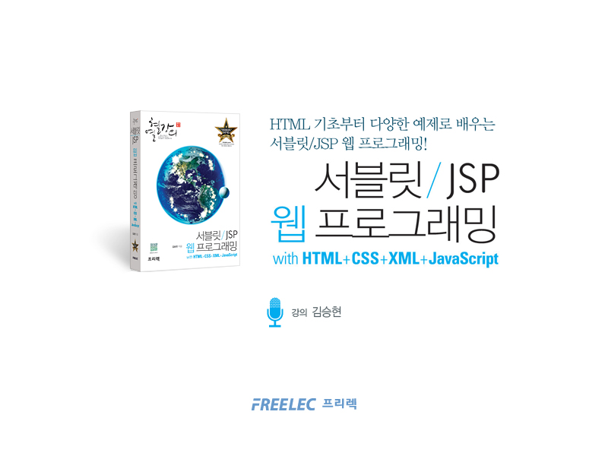
Part 3 웹 프로그래밍 : JSP편
라운드 20. 웹 프로그램과 JSP

Slide 2
Agenda
JSP 파일을 실행할 때 생성되는 파일에 대해 이해한다.
JSP 파일의 라이프 사이클에 대하여 이해한다.
JSP 파일을 구성하는 요소들을 암기한다.

Slide 3
20.1 JSP 파일의 생성과 라이프 사이클
- JSP 파일의 생성
: jsp 파일을 생성하여 최초 실행 시 해당 파일이 서블릿 형태의 java 파일로 변환되어 서버의 work 폴더에 생성
- JSP 파일의 라이프 사이클
: 해당 jsp 파일은 서블릿으로 변환 시 HttpJspBase 클래스를 상속하고, 구현 내용으로 jsp 파일의 라이프 사이클인 jspInit() → _jspService(request, response) → jspDestroy()를 포함한다.
ex)
public class MyJsp extends HttpJspBase {
public void jspInit() { }
public void _jspService(HttpServletRequest request, HttpServletResponse response) throws IOException, ServletException { }
public void jspDestroy() { }
}

Slide 4
20.2 JSP 파일의 구성요소
- JSP 파일의 구성요소
: jsp 파일 영역 별 구성 요소들
ex)
page 원소를 선언하는 영역
taglib 원소를 선언하는 영역
[
include 원소 : <%@include ~ %>
템플릿 데이터 : html, xml, javascript, css 등
선언 : <%! ~ %>
식 : <%= ~ %>
스크립트 렛 : <% ~ %>
액션원소 : <jsp:xxx ~ />
EL / JSTL / 사용자 정의 태그 등
]

Slide 5
20.3 JSP 파일의 주석처리
- JSP 파일에서 사용되는 다양한 주석처리 방법
주석)
- HTML, XML, 스타일 시트 외부 : <!-- ~ -->
- 자바 스크립트 외부 : <!-- ~ // -->
- 자바 스크립트 내부 :
한 줄 주석 : //
여러 줄 주석 : /* ~ */
- 자바, 스크립트렛, 선언, 식
한 줄 주석 : // ← 식에서는 사용할 수 없음.
여러 줄 주석 : /* ~ */
- JSP : <%-- ~ --%>

Slide 6
Summary
jsp 파일은 최초 실행 시 서블릿 파일로 변환되며, jspInit() → _jspService(request, response) → jspDestroy() 의 라이프 사이클을 가진다.
jsp 파일은 page, taglib, include의 원소 및 선언, 식, 스크립트렛, 템플릿 데이터 등의 구성요소를 가진다.
jsp의 주석은 <%-- ~ --%>을 사용하고 그 이외에는 각 언어의 주석을 그대로 수용한다.

